Slide 1
Αυτά είναι τα 4 βότανα μπροστά στα οποία οι επιστήμονες υποκλίνονται

Slide 2
1ο βότανο: Μαϊντανός ο θαυματουργός.
Ο μαϊντανός είναι αφάνταστα πολύτιμος στα νεφρά και στην κύστη. Με την πολυουρία διώχνει τις πέτρες. Είναι αντισηπτικό του αίματος, προληπτικό του καρκίνου, συνίσταται κατά του εντέρου και της υδρωπικίας. Είναι τονωτικός, χωνευτικός, αντιπυρετικός , κατά των πρησμένων αδένων, κατά των αποστημάτων, του στήθους, κατά του άσθματος και των πνευμονικών παθήσεων. Ευεργετικό στο συκώτι, διεγερτικός, ορεκτικός κ.ά. Στα μικρά πουλιά είναι δηλητηριώδες και στον παπαγάλο θανατηφόρος. Με τη συμβουλή του γιατρού πρέπει να το τρώνε οι εγκυμονούσες γιατί μπορεί να προκαλέσει αποβολή. Ο μαϊντανός ενισχύει τη μνήμη όμως πρέπει να προσέχουμε γιατί η ρίζα του φυτού περιέχει «Απιόλ» και σε μεγάλες δόσεις φέρνει ζαλάδες.
«Αποκαλύπτομαι μπρος στο μαϊντανό» λέει ο Ιγν.Ζαχαρόπουλος, θέλοντας να τονίσει πόσο ωφέλιμος είναι για την υγεία μας. Το χρησιμοποιούμε στις σαλάτες, στις σάλτσες και σχεδόν σε όλα τα φαγητά. Παρομοιώδεις είναι η φράση «είσαι μαϊντανός» που λένε για όσους ανακατεύονται με όλα. Είναι από τα λίγα βότανα με πάρα πολλές θεραπευτικές ιδιότητες, γι’ αυτό ονομάζεται «λαχανικό της υγείας». Είναι το πετροσέληνο, το αγαπημένο βοτάνι του Ιπποκράτη με το οποίο θεράπευε πολλές αρρώστιες. Περιέχει πολλές βιταμίνες και μέταλλα, όπως βιταμίνες A,B,C και μέταλλα σίδηρο, μαγνήσιο, ιώδιο, φώσφορο, μαγγάνιο, κάλιο, νάτριο, θείο, χλώριο, κοβάλτιο. Ο κατάλογος των ασθενειών που κάνει καλό μεγάλος. Εμείς θα αναφερθούμε σε μερικές.

Slide 3
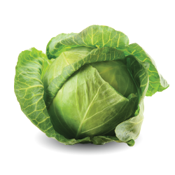
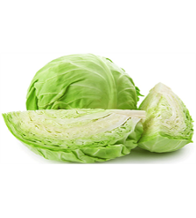
2ο βότανο: Το λάχανο.
Έχει απίστευτες θεραπευτικές ιδιότητες. Άριστο θεραπευτικό του έλκους στομάχου και δωδεκαδαχτήλου. Θεραπευτικό των παθήσεων του στήθους, και του άσθματος. Μαλακώνει τον βήχα, κατά του βραχνιάσματος και των βρογχικών. Αντισκορβουτικό, τονωτικό, αποσυμφορεί τις αρτηρίες, ανακουφίζει πόνους αρθριτικών, ρευματισμών, κατά των εγκαυμάτων, της νευραλγίας του προσώπου, τον πονοκέφαλο. Βοηθά το ερυσίπελα και ανοίγει τους καλόγερους. Το λάχανο είναι τροφή φάρμακο. Να θυμάστε πάντα ότι τα λαχανικά και τα φρούτα πρέπει να μην είναι φορτωμένο με ραντίσματα και λιπάσματα.

Slide 4
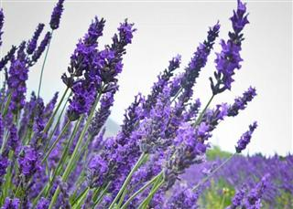
3ο βότανο: Το φασκόμηλο ή Αλισφακιά.
Οι Άραβες λένε γι΄ αυτό το ξεχωριστό βοτάνι. «πως μπορεί να πεθάνει ένας άνθρωπος που έχει στον κήπο του μια φασκομηλιά». Το φασκόμηλο πίνετε σαν αφέψημα ή έγχυμα με μέλι. Είναι κατά του κρυολογήματος, των ρευματισμών, του ερεθισμένου λαιμού, της νευροπάθειας, της ατονίας του στομάχου και των εντέρων, της αμηνόρροιας, δυσμηνόρροιας και λευκόρροιας. Είναι επίσης αντιπυρετικό, διεγερτικό-δυναμωτικό, αποχρεμπτικό και απολυμαντικό. Αυτές είναι μερικές από τις πολλές ευεργετικές του ιδιότητες. Είναι επίσης ενισχυτικό της μνήμης.

Slide 5
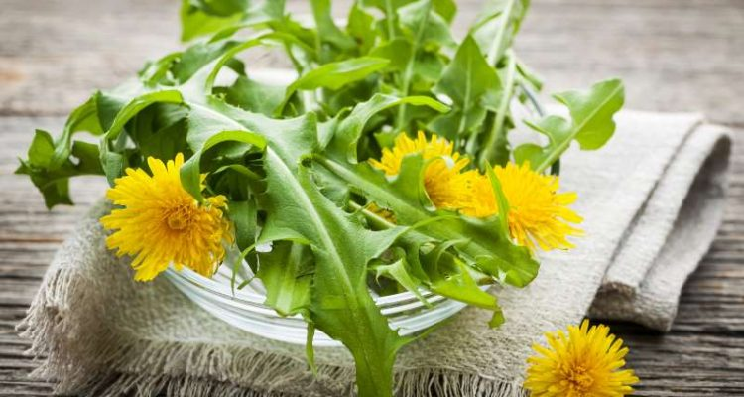
4ο βότανο: Ταραξάκο ή πικραλίδα ή δόντι του λιονταριού.
Το κατεξοχήν φυτικό φάρμακο του συκωτιού και της χολής. Είναι επίσης διουρητικό, στομαχικό, τονωτικό, αντισκορβουτικό, καθαριστικό του αίματος, καθαρτικό, κατά του βήχα, των φλεγμονών του στήθους, ελαττώνει τη χοληστερίνη, κατά του διαβήτη, και το πιο σημαντικό ενισχύει τη μνήμη. Περιέχει βιταμίνες και σχεδόν όλα τα μέταλλα.

Slide 6
Η ομάδα μας:
Τσουρέκη Ανδριανή
Σταύρακας Κων/νος του Ανδρέα
Καθηγήτρια / Επιμελήτρια του μαθήματος :
Κούκη Μαριάνθη

